Slide 1
[그림 1] 연구 개념도 — ALD 불화물 인공 SEI 전략
(좌) 문제 : 불균일 Li 핵생성 및 덴드라이트
(중) ALD ZnF₂ 증착 공정 사이클
(우) 해결 : 균일 Li 핵생성 및 평탄한 증착
전해질 (Electrolyte)
ALD 증착 사이클 (1 cycle)
전해질 (Electrolyte)
Li 덴드라이트 ⚠
① 전구체 노출
② 퍼지
(DEZ 펄스)
(N₂ 가스)
ALD 1 사이클 반복
ALD 코팅
④ 퍼지
③ 반응물 노출
→ 해결
(N₂ 가스)
(HF·py 펄스)
균일하고 평탄한 Li 증착층
불균일·파단 SEI
✓ 균일 Li 핵생성
인공 SEI (ALD 불화물)
박막 형성 단면 모식도
ALD 불화물 인공 SEI (ZnF₂ / AlF₃ / LiF)
Cu 집전체
← n 사이클 반복으로 두께 제어 →
Cu 집전체
• Cu 집전체 위 ALD 코팅 없이 Li 전착 시
• 핵생성 과전압 불균일 → 덴드라이트 성장
• 두껍고 불균일한 SEI 형성 반복
• 쿨롱 효율 저하 및 내부 단락(short) 위험
ZnF₂ ALD 박막 (두께: 5~100 nm)
• ALD 불화물 인공 SEI 형성 후 Li 전착
• 균일 핵생성 → 조밀·평탄한 Li 증착
• 덴드라이트 억제, SEI 두께·조성 정밀 제어
• 목표: CE >99.5%, 용량유지율 >80% (300 cy.)
Cu 기판 / Li 금속 음극
• ZnF₂ ALD: DEZ + HF·py 전구체 조합
• 자기제한적(self-limiting) 표면 반응
• 기판 온도 50~200°C, Å 수준 두께 제어
• 결과: 균일·공형(conformal) 불화물 박막
SEM 이미지 공간 (Li 덴드라이트 / 불균일 증착)
SEM 이미지 공간 (균일 Li 증착 / 평탄 표면)
TEM / SAED 이미지 공간 (ALD ZnF₂ 박막 단면)

Slide 2
문제 : 불균일 Li 핵생성 및 덴드라이트
Metal Fluoride ALD 증착
해결 : 균일 Li 핵생성 및 평탄한 증착
전해질 (Electrolyte)
ALD 증착 사이클
전해질 (Electrolyte)
Li 덴드라이트
균일하고 평탄한 Li 증착층
인공 SEI (ALD 불화물)
✓ 균일 Li 핵생성
불균일·파단 SEI
박막 형성 단면 모식도
ALD 불화물 인공 SEI (ZnF₂ / MgF₂ / LiF)
Cu 집전체
← n 사이클 반복으로 두께 제어 →
Cu 집전체
Metal Fluoride ALD 박막 (두께: 5~100 nm)
Cu 집전체 위 ALD 코팅 없이 Li 전착 시
핵생성 과전압 불균일 → 덴드라이트 성장
두껍고 불균일한 SEI 형성 반복
쿨롱 효율 저하 및 내부 단락(short) 위험
Cu 집전체
ALD 불화물 인공 SEI 형성 후 Li 전착
균일 핵생성 → 조밀·평탄한 Li 증착
덴드라이트 억제, SEI 두께·조성 정밀 제어
목표: CE >99.5%, 용량유지율 >80% (300 cy.)
ZnF₂ ALD: DEZ + HF·py 전구체 조합
자기제한적(self-limiting) 표면 반응
기판 온도 50~200°C, Å 수준 두께 제어
결과: 균일·공형(conformal) 불화물 박막
SEM 이미지 공간 (Li 덴드라이트 / 불균일 증착)
SEM 이미지 공간 (균일 Li 증착 / 평탄 표면)
TEM / SAED 이미지 공간 (ALD ZnF₂ 박막 단면)

Slide 3
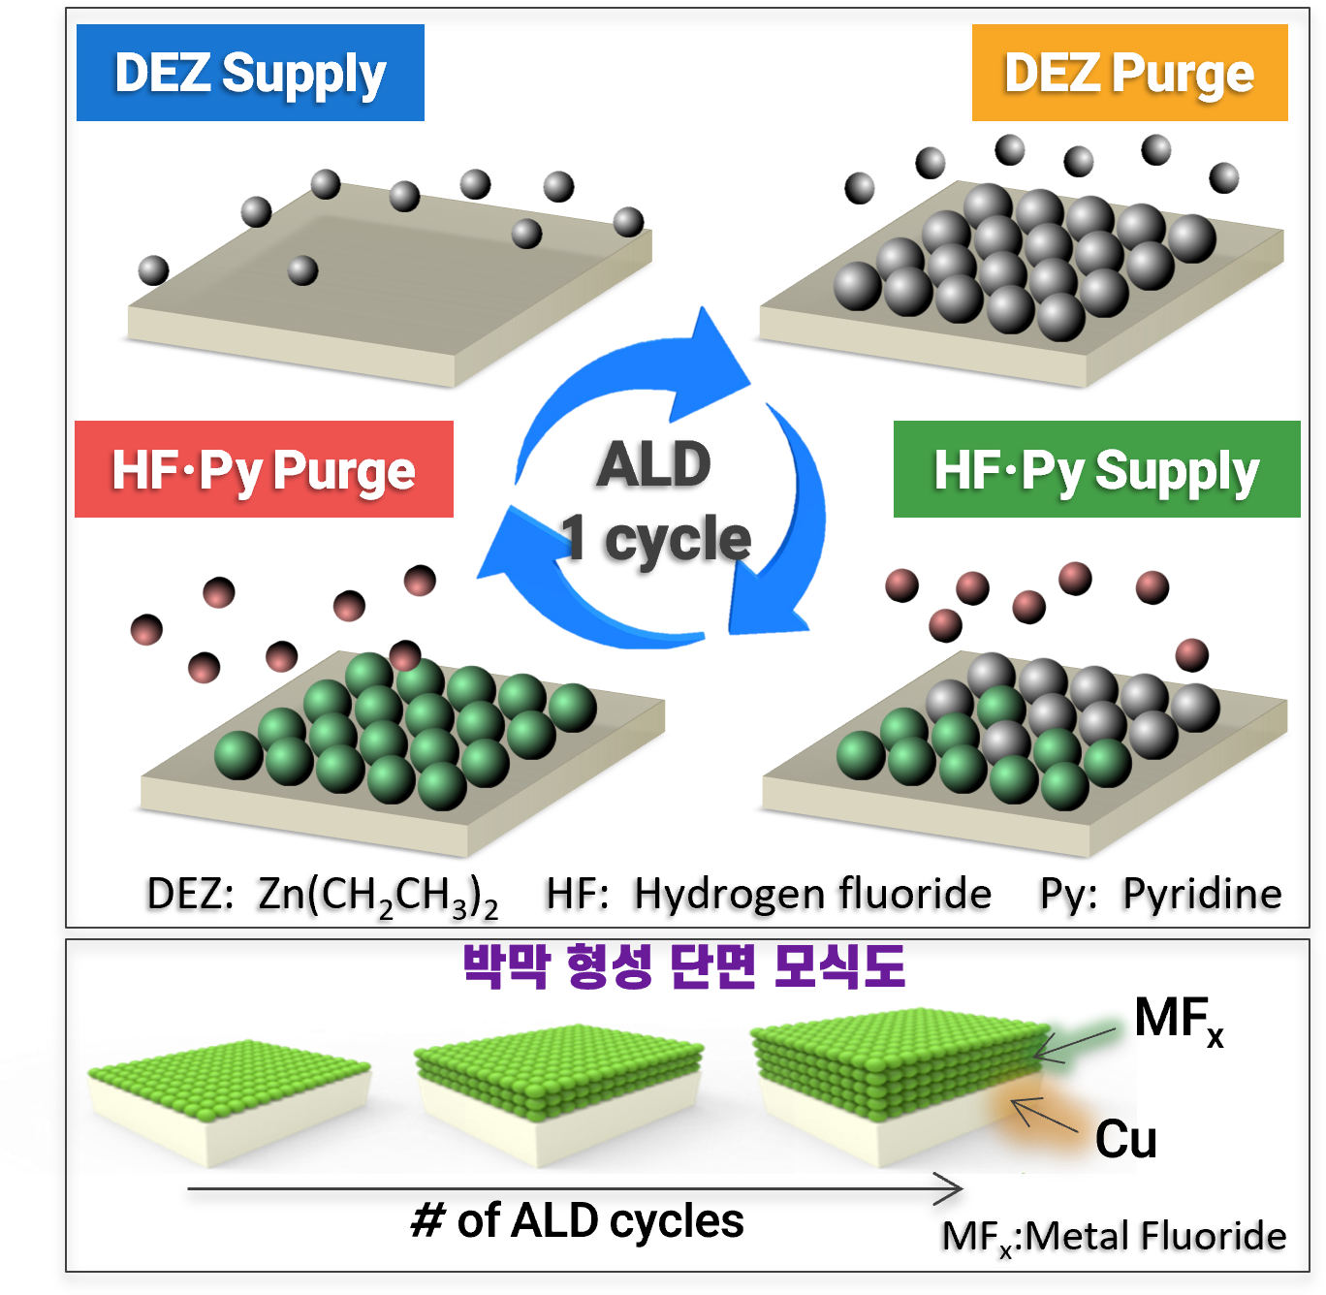

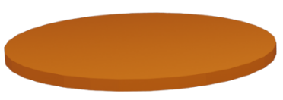

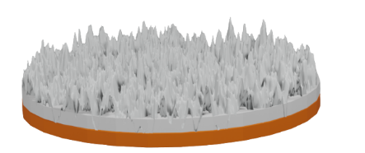
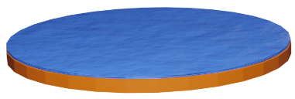
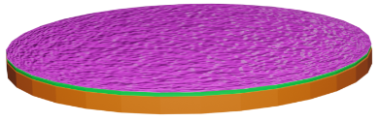
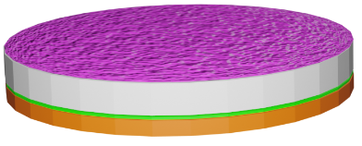
문제 : 불균일 Li 핵생성 및 덴드라이트
Metal Fluoride ALD 증착
해결 : 균일 Li 핵생성 및 평탄한 증착
불균일 Li 핵생성
불균일·파단 SEI
Lithiophilic LiM
균일하고 평탄한 Li 증착층
Li
nucleation
Li
deposition
Activation
Li
deposition
LiF-rich SEI
Cu
Uneven Li nucleation
Li dendrites
MF_{x}@Cu
Even Li nucleation
Uniform Li platting
MF_{x}: Metal Fluoride, eg. ZnF₂, MgF₂ etc
Cu 집전체 위 ALD 코팅 없이 Li 전착 시
핵생성 과전압 불균일 → 덴드라이트 성장
두껍고 불균일한 SEI 형성 반복
쿨롱 효율 저하 및 내부 단락(short) 위험
ALD 불화물 인공 SEI 형성 후 Li 전착
균일 핵생성 → 조밀·평탄한 Li 증착
덴드라이트 억제, SEI 두께·조성 정밀 제어
목표: CE >99.5%, 용량유지율 >80% (300 cy.)
ZnF₂ ALD: DEZ + HF·py 전구체 조합
자기제한적(self-limiting) 표면 반응
기판 온도 50~200°C, Å 수준 두께 제어
결과: 균일·공형(conformal) 불화물 박막
SEM 이미지 공간 (Li 덴드라이트 / 불균일 증착)
SEM 이미지 공간 (균일 Li 증착 / 평탄 표면)
TEM / SAED 이미지 공간 (ALD ZnF₂ 박막 단면)
박막 형성 단면 모식도

Slide 4
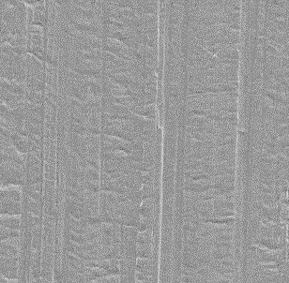
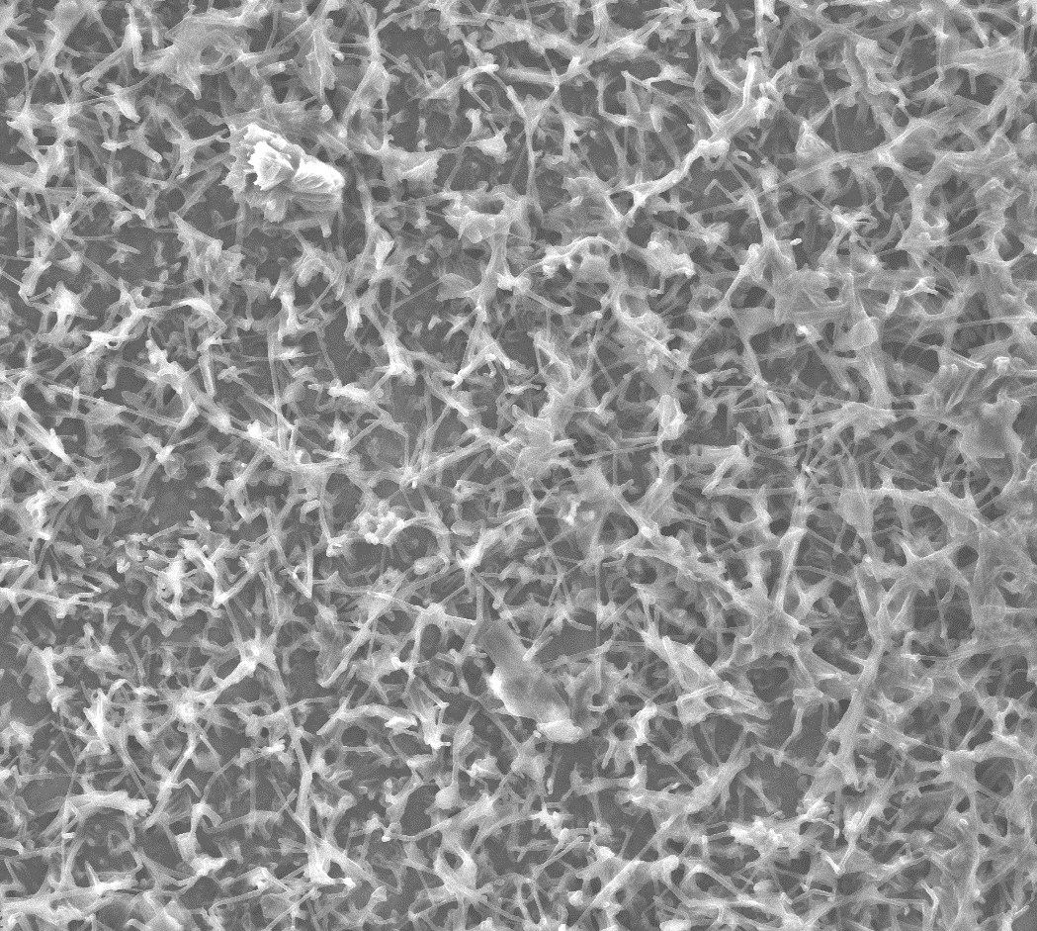
문제 : 불균일 Li 핵생성 및 덴드라이트
Metal Fluoride ALD 증착
해결 : 균일 Li 핵생성 및 평탄한 증착
불균일 Li 핵생성
불균일·파단 SEI
Lithiophilic LiM
균일하고 평탄한 Li 증착층
Li
nucleation
Li
deposition
Activation
Li
deposition
LiF-rich SEI
Cu
Uneven Li nucleation
Li dendrites
MF_{x}@Cu
Even Li nucleation
Uniform Li platting
MF_{x}: Metal Fluoride, eg. ZnF₂, MgF₂ etc
Cu
Li dendrite
ALD 불화물 인공 SEI 형성 후 Li 전착
균일 핵생성 → 조밀·평탄한 Li 증착
덴드라이트 억제, SEI 두께·조성 정밀 제어
목표: CE >99.5%, 용량유지율 >80% (300 cy.)
20 µm
20 µm
Cu 집전체 위 ALD 코팅 없이 Li 전착 시
핵생성 과전압 불균일 → 덴드라이트 성장
두껍고 불균일한 SEI 형성 반복
쿨롱 효율 저하 및 내부 단락(short) 위험
ZnF₂ ALD: DEZ + HF·py 전구체 조합
자기제한적(self-limiting) 표면 반응
기판 온도 50~200°C, Å 수준 두께 제어
결과: 균일·공형(conformal) 불화물 박막
박막 형성 단면 모식도

Slide 5
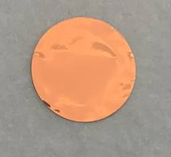
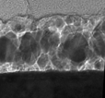
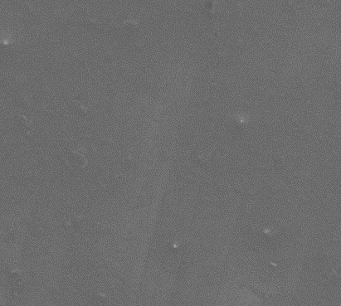
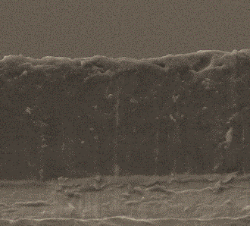
문제 : 불균일 Li 핵생성 및 덴드라이트
Metal Fluoride ALD 증착
해결 : 균일 Li 핵생성 및 평탄한 증착
불균일 Li 핵생성
불균일·파단 SEI
Lithiophilic LiM
균일하고 평탄한 Li 증착층
Li
nucleation
Li
deposition
Activation
Li
deposition
LiF-rich SEI
Cu
Uneven Li nucleation
Li dendrites
MF_{x}@Cu
Even Li nucleation
Uniform Li platting
MF_{x}: Metal Fluoride, eg. ZnF₂, MgF₂ etc
Cu
Li dendrite
ZnF₂@Cu
Uniform Li Plating
ZnF₂/Cu
ZnF₂ (~50 nm)
34 µm
20 µm
20 µm
1 cm
25 nm
20 µm
20 µm
Cu
Cu 집전체 위 ALD 코팅 없이 Li 전착 시
핵생성 과전압 불균일 → 덴드라이트 성장
두껍고 불균일한 SEI 형성 반복
쿨롱 효율 저하 및 내부 단락(short) 위험
ZnF₂ ALD: DEZ + HF·py 전구체 조합
자기제한적(self-limiting) 표면 반응
기판 온도 50~200°C, Å 수준 두께 제어
결과: 균일·공형(conformal) 불화물 박막
ALD 불화물 인공 SEI 형성 후 Li 전착
균일 핵생성 → 조밀·평탄한 Li 증착
덴드라이트 억제, SEI 두께·조성 정밀 제어
목표: CE >99.5%, 용량유지율 >80% (300 cy.)
박막 형성 단면 모식도

Slide 6
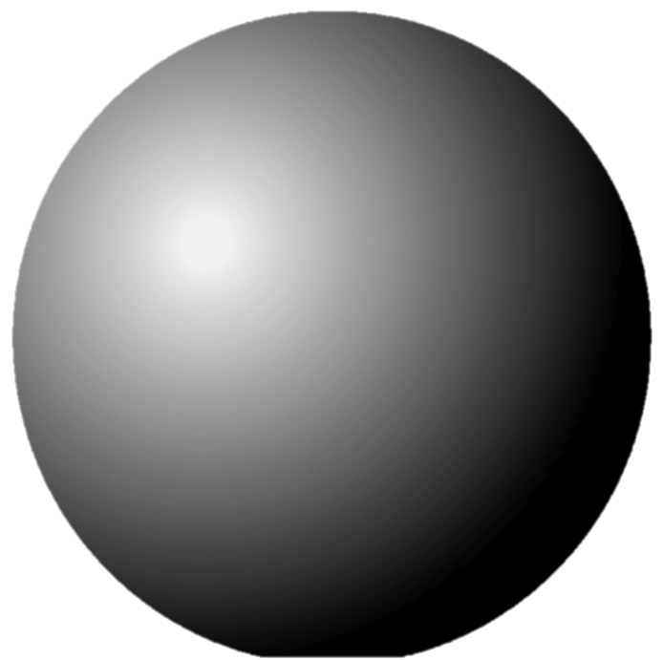
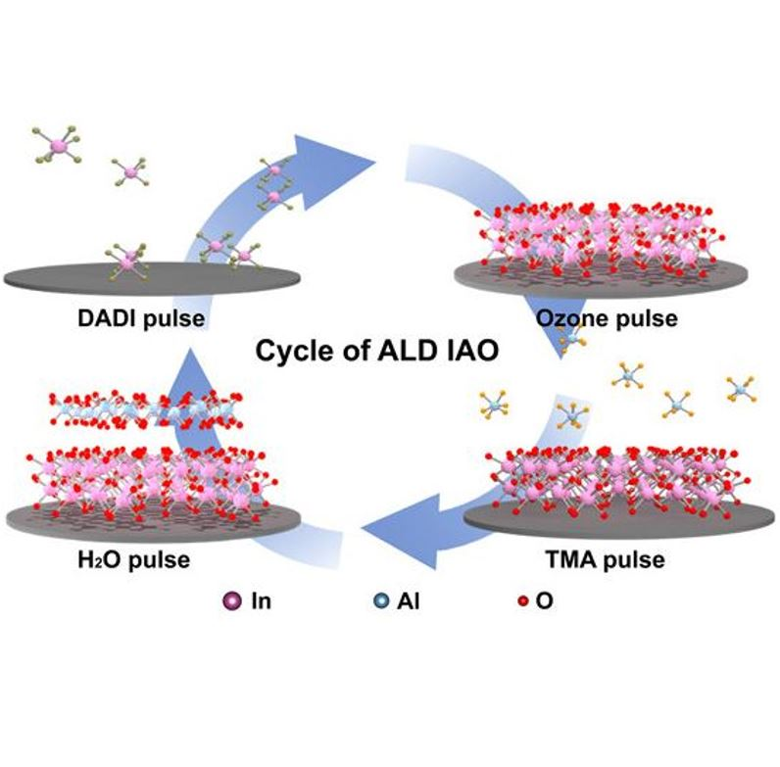

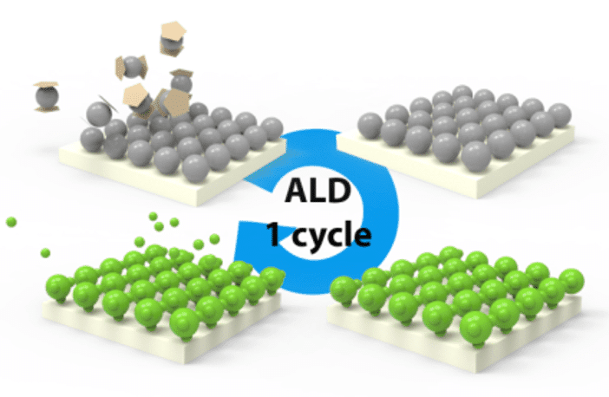
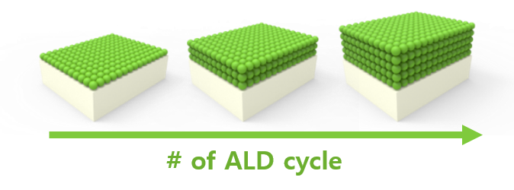
# of ALD cycles

Slide 7


Slide 9
① 전구체 노출
② 퍼지
(DEZ 펄스)
(N₂ 가스)
ALD 1 사이클 반복
DEZ Supply
DEZ Purge
④ 퍼지
③ 반응물 노출
(N₂ 가스)
(HF·py 펄스)
HF·Py Purge
ALD 1 cycle
HF·Py Supply
DEZ: Zn(CH₂CH₃)₂
HF: Hydrogen fluoride
Py: Pyridine
박막 형성 단면 모식도
MF_{x}
Cu
# of ALD cycles
MF_{x}:Metal Fluoride

Slide 10
불균일 Li 핵생성
불균일·파단 SEI
Li
nucleation
Li
deposition
Cu
Uneven Li nucleation
Li dendrites
ZnF₂
ALD
Lithiophilic LiM
균일하고 평탄한 Li 증착층
Activation
Li
deposition
LiF-rich SEI
MF_{x}@Cu
Even Li nucleation
Uniform Li platting
MF_{x}: Metal Fluoride, eg. ZnF₂, MgF₂ etc

Slide 11
[그림 2] 연구 로드맵 및 Task 구성도
▶ 연구 단계별 흐름
Task 1. ALD 불화물 박막 합성
Task 2. In-situ/Operando 분석
Task 3. Full Cell 평가 및
및 계면 특성 분석
Li 핵생성 메커니즘 규명
인공 SEI 설계 원칙 도출
■ 1년차
■ 1~2년차
■ 2~3년차
• 전구체·반응물 최적화 (ZnF₂, AlF₃, LiF)
• 증착 조건 탐색 (두께 5~100 nm)
• XRD·XPS·TEM/EDS 결정구조 분석
• ToF-SIMS 계면 결합 상태 분석
• EIS · Li⁺ 이온전도도 평가
• Pinhole-free 합성 조건 확립
• Cryo-TEM·AFM Li 핵생성 실시간 관찰
• Operando XRD 충·방전 중 Li 거동
• in-situ SEM SEI 진화 모니터링
• DFT: 불화물/Li 계면 확산 배리어
• 과전압·증착 균일도 데이터베이스 구축
• Li||NCM 풀 셀 제작 및 장기 사이클
(>300 사이클, CE >99.5%)
• Post-mortem XPS/TEM SEI 분석
• ZnF₂ vs AlF₃ vs LiF 비교 분석
• ALD 기반 인공 SEI 설계 원칙 제안
목표: 용량유지율 >80% (300 사이클)
계면 정보
메커니즘 규명
XRD
XPS
TEM
EIS
ToF-SIMS
Cryo-TEM
AFM
Op.XRD
DFT
in-situ SEM
XPS
TEM
Full-Cell
Post-mortem
▶ 연차별 연구 추진 일정 (간트 차트)
1년차
2년차
3년차
① ALD 증착 조건 최적화
1Q
2Q
3Q
4Q
1Q
2Q
3Q
4Q
1Q
2Q
3Q
4Q
(ZnF₂, AlF₃, LiF)
전구체 최적화 및 ALD 파라미터 탐색
② 박막 구조·화학 조성 분석
XRD / XPS / TEM-EDS / ToF-SIMS
(XRD / XPS / TEM / ToF-SIMS)
③ EIS · Li⁺ 이온전도도 평가
EIS · Li⁺ 이온전도도
(pinhole-free 조건 확립)
④ Cryo-TEM / AFM 핵생성 관찰
Cryo-TEM / AFM — Li 핵생성 나노구조 관찰
Li 핵생성 나노구조 실시간
⑤ Operando XRD / in-situ SEM
Operando XRD / in-situ SEM 모니터링
Li 증착·용해 거동 모니터링
⑥ DFT 이론 계산
DFT: 불화물/Li 계면 Li⁺ 확산 에너지
계면 Li⁺ 확산 에너지 배리어
⑦ Li||NCM 풀 셀 장기 사이클
Li||NCM Full Cell 장기 사이클링 (>300 cycles)
>300 사이클, CE >99.5%
⑧ Post-mortem XPS/TEM 분석
Post-mortem XPS / TEM 분석
SEI 조성 변화·열화 메커니즘
⑨ ALD 인공 SEI 설계 원칙 도출
범용 ALD-SEI 설계 원칙 정립
ZnF₂/AlF₃/LiF 비교 정립

Slide 12
[그림 2] 연구 로드맵 및 Task 구성도
▶ 연구 단계별 흐름
Task 1. ALD 불화물 박막 합성
Task 2. In-situ/Operando 분석
Task 3. Full Cell 평가 및
및 계면 특성 분석
Li 핵생성 메커니즘 규명
인공 SEI 설계 원칙 도출
■ 1년차
■ 1~2년차
■ 2~3년차
• 전구체·반응물 최적화 (ZnF₂, AlF₃, LiF)
• 증착 조건 탐색 (두께 5~100 nm)
• XRD·XPS·TEM/EDS 결정구조 분석
• ToF-SIMS 계면 결합 상태 분석
• EIS · Li⁺ 이온전도도 평가
• Pinhole-free 합성 조건 확립
• Cryo-TEM·AFM Li 핵생성 실시간 관찰
• Operando XRD 충·방전 중 Li 거동
• in-situ SEM SEI 진화 모니터링
• DFT: 불화물/Li 계면 확산 배리어
• 과전압·증착 균일도 데이터베이스 구축
• Li||NCM 풀 셀 제작 및 장기 사이클
(>300 사이클, CE >99.5%)
• Post-mortem XPS/TEM SEI 분석
• ZnF₂ vs AlF₃ vs LiF 비교 분석
• ALD 기반 인공 SEI 설계 원칙 제안
목표: 용량유지율 >80% (300 사이클)
계면 정보
메커니즘 규명
XRD
XPS
TEM
EIS
ToF-SIMS
Cryo-TEM
AFM
Op.XRD
DFT
in-situ SEM
XPS
TEM
Full-Cell
Post-mortem
▶ 연차별 연구 추진 일정 (간트 차트)
1년차
2년차
3년차
① ALD 증착 조건 최적화
1Q
2Q
3Q
4Q
1Q
2Q
3Q
4Q
1Q
2Q
3Q
4Q
(ZnF₂, AlF₃, LiF)
전구체 최적화 및 ALD 파라미터 탐색
② 박막 구조·화학 조성 분석
XRD / XPS / TEM-EDS / ToF-SIMS
(XRD / XPS / TEM / ToF-SIMS)
③ EIS · Li⁺ 이온전도도 평가
EIS · Li⁺ 이온전도도
(pinhole-free 조건 확립)
④ Cryo-TEM / AFM 핵생성 관찰
Cryo-TEM / AFM — Li 핵생성 나노구조 관찰
Li 핵생성 나노구조 실시간
⑤ Operando XRD / in-situ SEM
Operando XRD / in-situ SEM 모니터링
Li 증착·용해 거동 모니터링
⑥ DFT 이론 계산
DFT: 불화물/Li 계면 Li⁺ 확산 에너지
계면 Li⁺ 확산 에너지 배리어
⑦ Li||NCM 풀 셀 장기 사이클
Li||NCM Full Cell 장기 사이클링 (>300 cycles)
>300 사이클, CE >99.5%
⑧ Post-mortem XPS/TEM 분석
Post-mortem XPS / TEM 분석
SEI 조성 변화·열화 메커니즘
⑨ ALD 인공 SEI 설계 원칙 도출
범용 ALD-SEI 설계 원칙 정립
ZnF₂/AlF₃/LiF 비교 정립

Slide 13
▶ 연차별 연구 추진 일정 (간트 차트)
1년차
2년차
3년차
Task 1
① ALD 증착 조건 최적화
1Q
2Q
3Q
4Q
1Q
2Q
3Q
4Q
1Q
2Q
3Q
4Q
(ZnF₂, AlF₃, LiF)
전구체 최적화 및 ALD 파라미터 탐색
② 박막 구조·화학 조성 분석
XRD / XPS / TEM-EDS / ToF-SIMS
(XRD / XPS / TEM / ToF-SIMS)
③ EIS · Li⁺ 이온전도도 평가
EIS · Li⁺ 이온전도도
(pinhole-free 조건 확립)
Task 2
④ Cryo-TEM 핵생성 관찰
Cryo-TEM Li 핵생성 나노구조 관찰
Li 핵생성 나노구조 실시간
⑤ Operando XRD / in-situ SEM
Operando XRD / in-situ SEM 모니터링
Li 증착·용해 거동 모니터링
⑥ DFT 이론 계산
DFT: 불화물/Li 계면 Li⁺ 확산 에너지
계면 Li⁺ 확산 에너지 배리어
Task 3
⑦ Li||NCM 풀 셀 장기 사이클
Li||NCM Full Cell 장기 사이클링 (>300 cycles)
>300 사이클, CE >99.5%
⑧ Post-mortem XPS/TEM 분석
Post-mortem XPS / TEM 분석
SEI 조성 변화·열화 메커니즘
⑨ ALD 인공 SEI 설계 원칙 도출
범용 ALD-SEI 설계 원칙 정립
ZnF₂/AlF₃/LiF 비교 정립

Slide 14
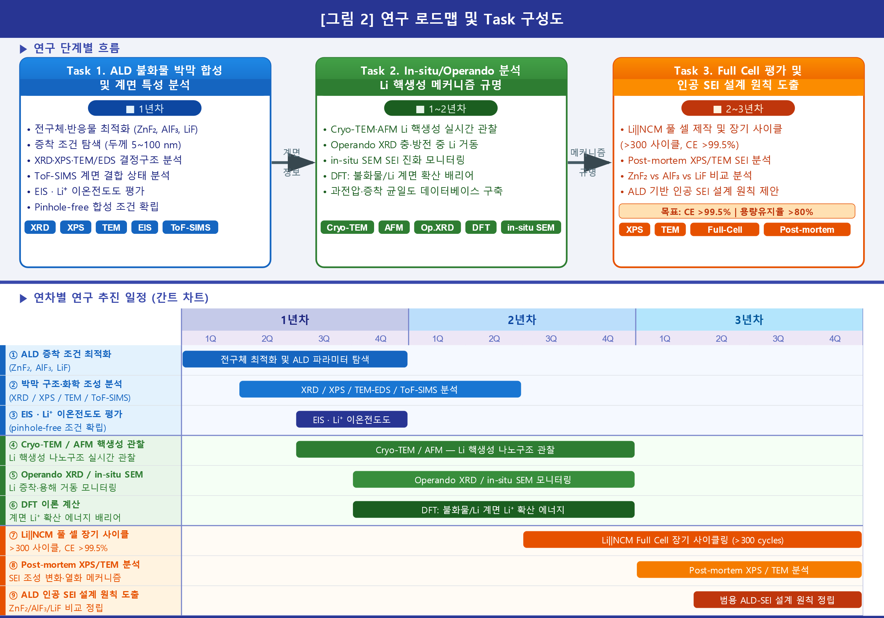

Slide 15
▶ 연차별 연구 추진 일정 (간트 차트)
Task
세부 연구 내용
1년차
2년차
3년차
Task 1
① ALD 증착 조건 최적화
1Q
2Q
3Q
4Q
1Q
2Q
3Q
4Q
1Q
2Q
3Q
4Q
(ZnF₂, AlF₃, LiF)
전구체 최적화 및 ALD 파라미터 탐색
② 박막 구조·화학 조성 분석
XRD / XPS / TEM-EDS / ToF-SIMS
(XRD / XPS / TEM / ToF-SIMS)
③ EIS · Li⁺ 이온전도도 평가
EIS · Li⁺ 이온전도도
(pinhole-free 조건 확립)
Task 2
④ Cryo-TEM 핵생성 관찰
Cryo-TEM Li 핵생성 나노구조 관찰
Li 핵생성 나노구조 실시간
⑤ Operando XRD / in-situ SEM
Operando XRD / in-situ SEM 모니터링
Li 증착·용해 거동 모니터링
⑥ DFT 이론 계산
DFT: 불화물/Li 계면 Li⁺ 확산 에너지
계면 Li⁺ 확산 에너지 배리어
Task 3
⑦ Li||NCM 풀 셀 장기 사이클
Li||NCM Full Cell 장기 사이클링 (>300 cycles)
>300 사이클, CE >99.5%
⑧ Post-mortem XPS/TEM 분석
Post-mortem XPS / TEM 분석
SEI 조성 변화·열화 메커니즘
⑨ ALD 인공 SEI 설계 원칙 도출
범용 ALD-SEI 설계 원칙 정립
ZnF₂/MgF₂ 비교 정립

